Slide 1
CHƯƠNG 3 TỐI ƯU HOÁ MÔ HÌNH MẠNG NEURAL (P2)
Khoa Khoa học và Kỹ thuật thông tin
Bộ môn Khoa học dữ liệu
Notes:
TĂNG TỐC QUÁ TRÌNH HUẤN LUYỆN

Slide 2
NỘI DUNG
Mini-batch training.
Batch normalization.
Các thuật toán tối ưu.
Learning rate decay.

Slide 3
Batch and Mini-batch

Slide 4
Batch and Mini Batch
Dữ liệu huấn luyện:
X = [x⁽¹⁾, x⁽²⁾, x⁽³⁾, ..., x^{(m)}]
Y = [y⁽¹⁾, y⁽²⁾, y⁽³⁾, ..., y^{(m)}]
Nếu như dữ liệu có kích thước quá lớn (>50M) thì việc huấn luyện một lần hết cả bộ dữ liệu không khả thi (không đủ tài nguyên, ...).
➔ Chia dữ liệu ra thành từng đoạn nhỏ, gọi là batch, lần lượt huấn luyện các batch nhỏ trên.

Slide 5
Ví dụ
Batch size
X = [x⁽¹⁾, x⁽²⁾, ..., x⁽¹⁰⁰⁰⁾, ..., x⁽¹⁰⁰¹⁾, x⁽¹⁰⁰²⁾, ..., x⁽²⁰⁰⁰⁾, .... x^{(m)} ]
Y = [y⁽¹⁾, y⁽²⁾, ..., y⁽¹⁰⁰⁰⁾,..., y⁽¹⁰⁰¹⁾, y⁽¹⁰⁰²⁾, ..., y⁽²⁰⁰⁰⁾, .... y^{(m)}]
X^{{1}}
X^{{2}}
X^{{n}}
(n_{x},m)
(n_{x},1000)
(n_{x},1000)
(n_{x},1000)
Mini-batch
Y^{{1}}
Y^{{2}}
Y^{{n}}
(1,1000)
(1,1000)
(1,1000)
Mỗi mini-batch chứa 1000 điểm dữ liệu (batch size: n=1000)

Slide 6
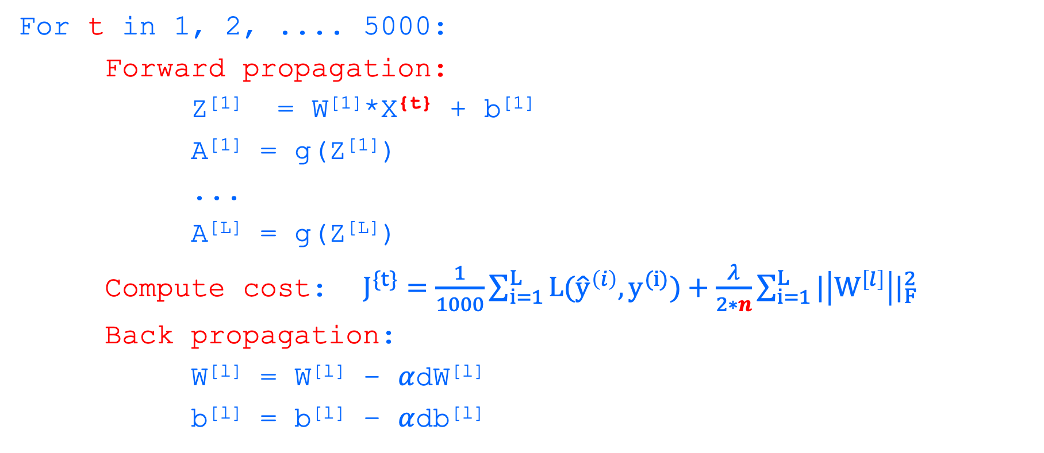
Epoch
For t in 1, 2, .... 5000:
Forward propagation:
Z^{[1]} = W^{[1]}*X^{{t}} + b^{[1]}
A^{[1]} = g(Z^{[1]})
...
A^{[L]} = g(Z^{[L]})
Compute cost: $J^{\{t\}}=\frac{1}{1000}\sum_{i=1}^{L}{L({\hat{y}}^{\left(i\right)}, y^{(i)})}+\frac{λ}{2∗n}\sum_{i=1}^{L}{{|\left|W^{\left[l\right]}\right||}_{F}^{2}}$
Back propagation:
W^{[l]} = W^{[l]} – $α$dW^{[l]}
b^{[l]} = b^{[l]} – $α$db^{[l]}
Một epoch được xem như 1 ”pass” – tức là huấn luyện xong 1 mini-batch.
1 epoch

Slide 7
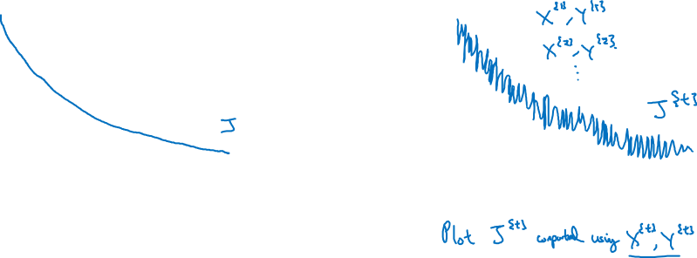
Khác biệt giữa train bình thường và mini-batch train
Batch gradient descent
Mini-batch gradient descent
cost
cost
Xuất hiện nhiễu
# iterations
mini batch # (t)
Để hạn chế nhiễu ➔ điều chỉnh batch size

Slide 8
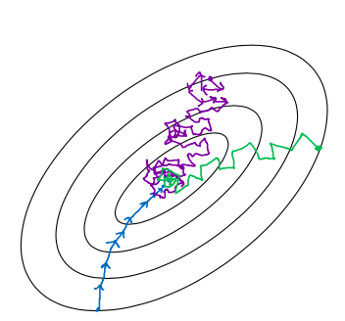
Chọn batch size
Trên thực tế, có thể chọn batch size n trong khoảng từ 1 → m.
Nếu chọn n = m: Batch gradient descent.
Nếu chọn n = 1: Stochastic gradient descent.
Tuy nhiên, Stochastic gradient descent xuất hiện nhiễu (noise) rất nhiều, đôi khi sẽ không thể đạt đến giá trị tối tiểu toàn cục.
Stochastic gradient descent bị nhiễu rất nhiều, và không thể đạt tới tâm (giá trị global minimum) được.
Batch gradient descent thường hội tụ nhanh, tuy nhiên nếu dữ liệu quá lớn thì sẽ làm chậm gradient descent, và đôi khi không thể đủ tài nguyên để đáp ứng
Chọn batch size hợp lý !

Slide 9
Chọn batch size (tt)
Nếu dữ liệu nhỏ (m <= 200): train hết (batch gradient descent).
Nếu dữ liệu lớn hơn, thì nên chọn các giá trị batch size tiêu chuẩn như sau (là số mũ của 2):
64 = 2⁶.
128 = 2⁷.
256 = 2⁸.
512 = 2⁹.
1024 = 2¹⁰.
➔ Chọn batch size phù hợp với dung lượng RAM/CPU của máy.

Slide 10
Batch normalization

Slide 11
Dataset shift
Là hiện tượng dữ liệu phân bố trong tập huấn luyện (training set) và tập kiểm tra (dev/test set) khác nhau, dẫn đến sự sai lệch của mô hình trong quá trình dự đoán kết quả.
Các dạng dataset shift:
Covariate Shift: hiện tượng khác nhau giữa các biến độc lập (X).
Prior Probability Shift: hiện tượng khác nhau giữa các biến phụ thuộc – hay còn gọi là nhãn (y).
Concept Shift: Sự khác nhau về mối quan hệ giữa biến phụ thuộc và biến độc lập. Hiện tượng này xảy ra khi dữ liệu huấn luyện và dữ liệu kiểm tra được thu thập khác thời điểm.

Slide 12
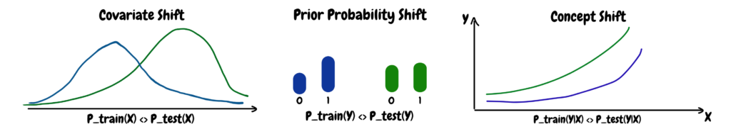
Dataset shift – minh hoạ

Slide 13
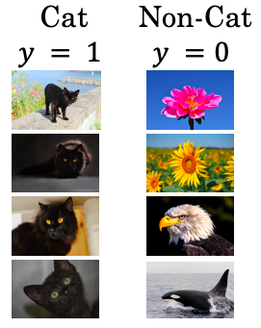

Covariate Shift – ví dụ
Tập huấn luyện
Tập kiểm tra

Slide 14
Batch normalization
Mục tiêu: làm cho cho quá trình học nhanh hơn:
Chuẩn hóa đầu vào (input) giúp cho quá trình học - điều chỉnh các tham số W và b tốt hơn.
Minh họa:
Normalization
x3
x3
x2
x2
x1
x1
Dữ liệu chưa chuẩn hóa
Dữ liệu đã chuẩn hóa

Slide 15
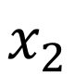
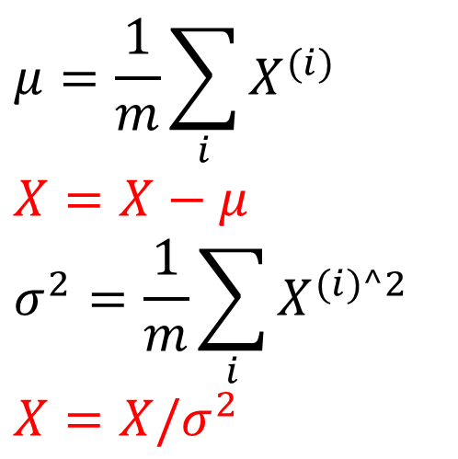
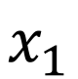
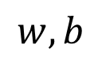
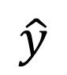
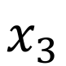
Normalizing input
Normalize X
$$μ=\frac{1}{m}\sum_{i}{X^{(i)}}$$
$$X=X−μ$$
$$σ^{2}=\frac{1}{m}\sum_{i}{X^{(i)^2}}$$
$$X=X/σ^{2}$$
$$x_{1}$$
$$w,b$$
$$x_{2}$$
$$\hat{y}$$
$$x_{3}$$
X

Slide 16
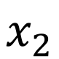
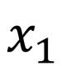
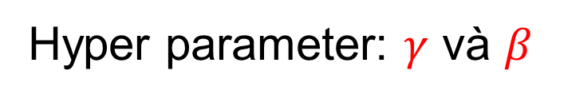
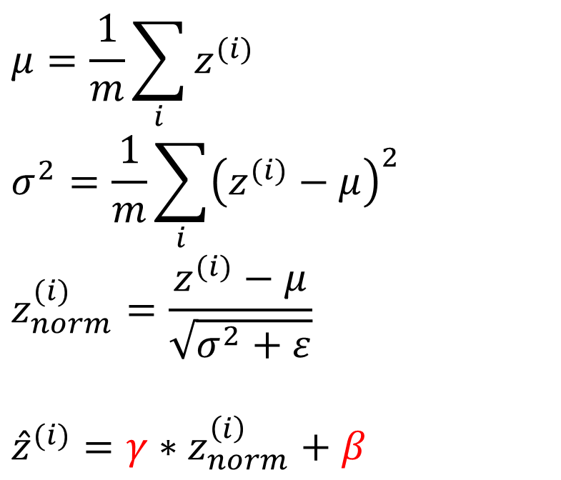
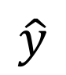
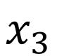
Normalizing input
Normalizing cho 1 lớp: Z^{[i]}
$$x_{1}$$
$$μ=\frac{1}{m}\sum_{i}{z^{(i)}}$$
$$σ^{2}=\frac{1}{m}\sum_{i}{{\left(z^{(i)}−μ\right)}^{2}}$$
$$z_{norm}^{(i)}=\frac{z^{(i)}−μ}{\sqrt{σ^{2}+ε}}$$
$${\hat{z}}^{(i)}=γ∗z_{norm}^{\left(i\right)}+β$$
$$x_{2}$$
$$\hat{y}$$
$$x_{3}$$
Chuẩn hóa z để tránh trường hợp giá trị của Z rơi vào phân phối chuẩn tắc.
Hyper parameter: $γ$ và $β$

Slide 17
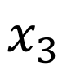
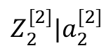
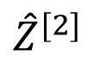
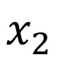
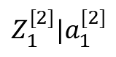
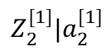
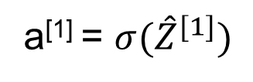
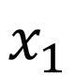
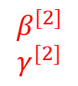
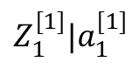
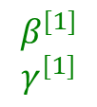
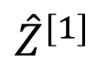
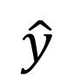
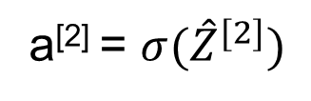
Batch norm in neural network
$$x_{1}$$
$$Z_{1}^{[1]}|a_{1}^{[1]}$$
$$Z_{1}^{[2]}|a_{1}^{[2]}$$
$$x_{2}$$
$$\hat{y}$$
$$x_{3}$$
$$Z_{2}^{[1]}|a_{2}^{[1]}$$
$$Z_{2}^{[2]}|a_{2}^{[2]}$$
$$β^{[1]}$$
$$γ^{[1]}$$
W^{[2]}
b^{[2]}
$$β^{[2]}$$
$$γ^{[2]}$$
W^{[1]}
b^{[1]}
X
Z^{[1]}
$${\hat{Z}}^{[1]}$$
a^{[1]} = $σ({\hat{Z}}^{[1]})$
Z^{[2]}
$${\hat{Z}}^{[2]}$$
a^{[2]} = $σ({\hat{Z}}^{[2]})$
Batch norm
Batch norm
Parameters: W^{[1]}, b^{[1]}, $β^{[1]}$, $γ^{[1]},$ W^{[2]}, b^{[2]}, $β^{[2]}$, $γ^{[2]}$, …, W^{[L]}, b^{[L]}, $β^{[L]}$, $γ^{[L]}$.

Slide 18
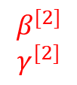
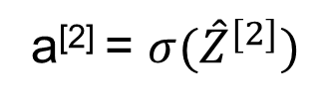
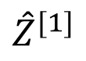
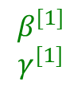
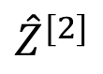
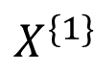
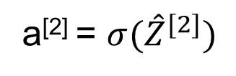
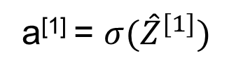
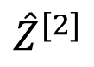
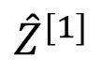
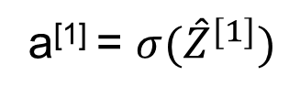
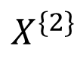
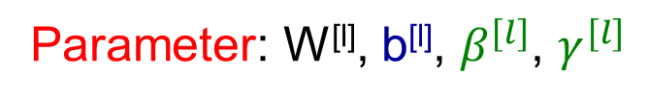
Mini-batch normalization
Sử dụng batch-norm để chuẩn hóa ứng với từng epoch:
$$β^{[1]}$$
$$γ^{[1]}$$
W^{[2]}
b^{[2]}
$$β^{[2]}$$
$$γ^{[2]}$$
W^{[1]}
b^{[1]}
$$X^{\{1\}}$$
Z^{[1]}
$${\hat{Z}}^{[1]}$$
a^{[1]} = $σ({\hat{Z}}^{[1]})$
Z^{[2]}
$${\hat{Z}}^{[2]}$$
a^{[2]} = $σ({\hat{Z}}^{[2]})$
Batch norm
Batch norm
W^{[1]}
b^{[1]}
$$X^{\{2\}}$$
Z^{[1]}
$${\hat{Z}}^{[1]}$$
a^{[1]} = $σ({\hat{Z}}^{[1]})$
Z^{[2]}
$${\hat{Z}}^{[2]}$$
a^{[2]} = $σ({\hat{Z}}^{[2]})$
Batch norm
Batch norm
Parameter: W^{[l]}, b^{[l]}, $β^{[l]}$, $γ^{[l]}$
Có thể bỏ qua b^{[l]}

Slide 19
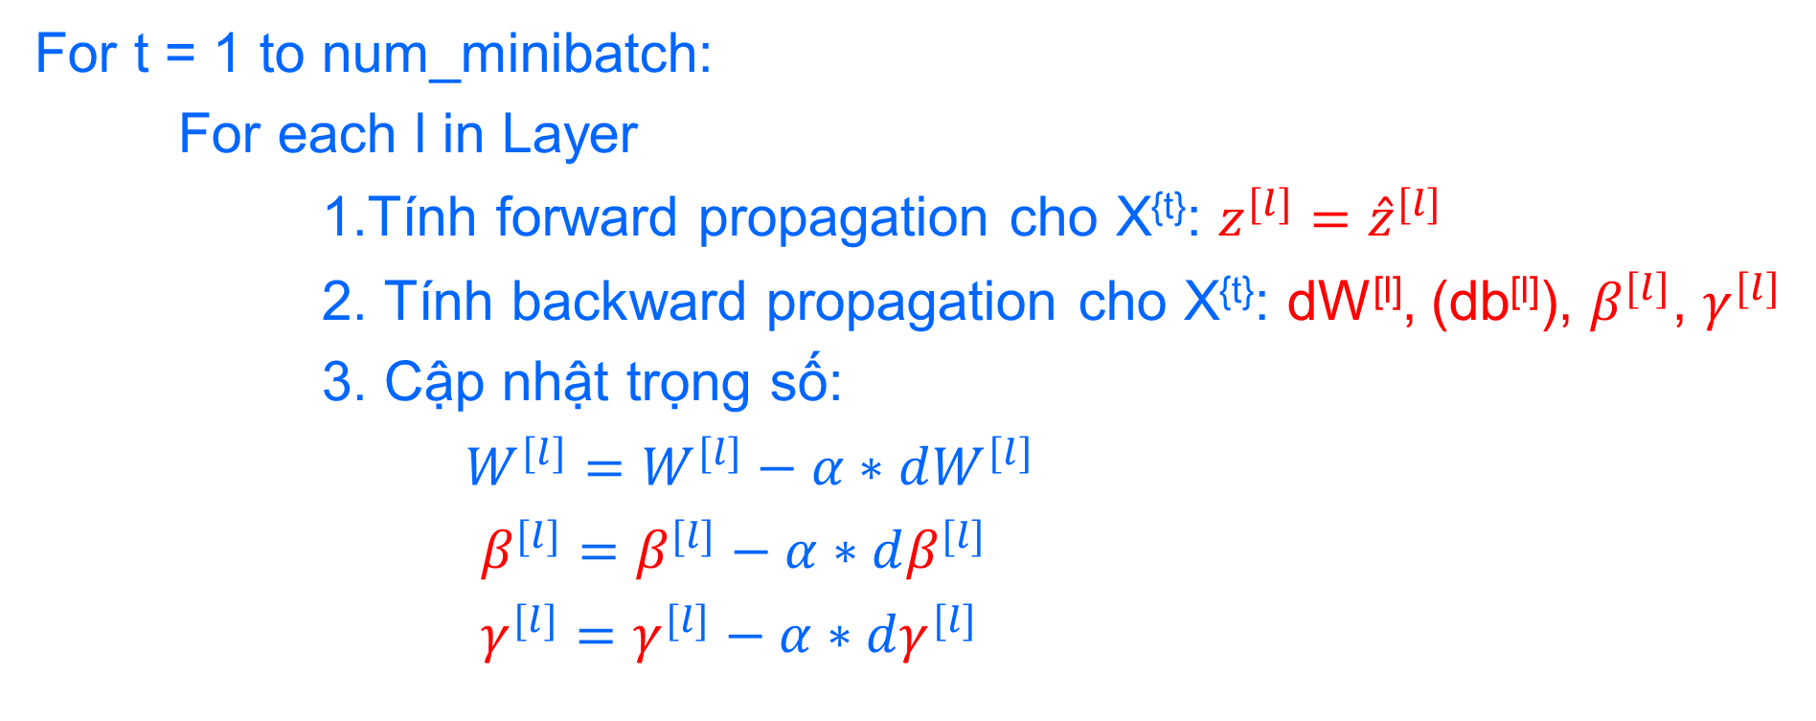
Áp dụng trong Gradient descent
For t = 1 to num_minibatch:
For each l in Layer
1.Tính forward propagation cho X^{{t}}: $z^{[l]}={\hat{z}}^{[l]}$
2. Tính backward propagation cho X^{{t}}: dW^{[l]}, (db^{[l]}), $β^{[l]}$, $γ^{[l]}$
3. Cập nhật trọng số:
$W^{[l]}=W^{[l]}−α∗dW^{[l]}$
$β^{[l]}=β^{[l]}−α∗dβ^{[l]}$
$γ^{[l]}=γ^{[l]}−α∗dγ^{[l]}$

Slide 20
Batch norm – giải quyết vấn đề Covariate shift
Với mỗi lớp trong mạng neural, các tham số W, b của mỗi lớp sẽ phụ thuộc vào giá trị tham số của lớp trước đó.
Sự thay đổi của các tham số ở các lớp trước sẽ kéo theo sự thay đổi các giá trị trong mỗi neural (unit) ở lớp hiện tại.
Giá trị trong mỗi neural (unit) chính là giá trị được ánh xạ bởi các biến độc lập của dữ liệu huấn luyện ban đầu.
Batch norm sẽ giảm thiểu sự thay đổi của các giá trị ở các unit trong lớp hiện tại ➔ các lớp sau sẽ không bị thay đổi (shift) nhiều.
Giải quyết Covariate shift.

Slide 21
Các thuật toán tăng tốc

Slide 22
Mục tiêu
Tăng tốc quá trình học của mô hình.
Tăng tốc độ hội tụ về điểm cực tiểu trong gradient descent.
Các kỹ thuật chính:
Bias correction: giảm độ nhiễu của mô hình.
Momentum: tăng tốc độ cho GD.
Giới thiệu 2 thuật toán chính:
RMSProp.
Adam.

Slide 23
Bias correction

Slide 24
Trung bình trượt
Trung bình trượt (Moving average) là một kỹ thuật trong phân tích dữ liệu nhằm làm giảm các điểm dữ liệu nhiễu ra khỏi tập dữ liệu quan sát được.
Exponential Average Weight (EAW) là một dạng trung bình trượt (MA). Bằng cách đặt vào một trọng số (greater weight) và cộng với dữ liệu gần trước đó nhất, EAW sẽ giảm được độ nhiễu của dữ liệu.

Slide 25
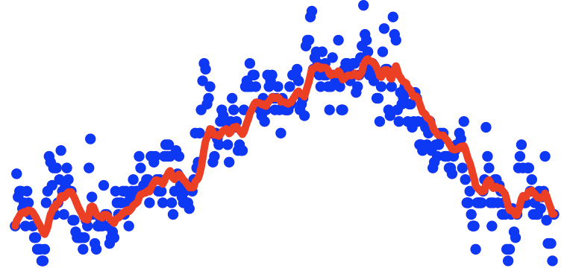
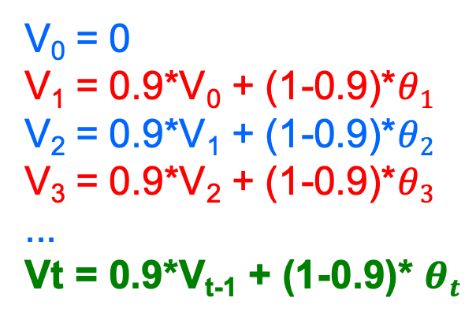
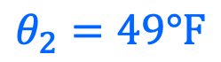
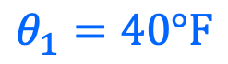
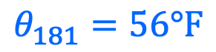


Ví dụ
$$θ_{1}=40°F$$
$$θ_{2}=49°F$$
temperature
$$θ_{3}=45°F$$
.
.
.
$$θ_{180}=60°F$$
days
$$θ_{181}=56°F$$
V₀ = 0
V₁ = 0.9*V₀ + (1-0.9)*$θ1$
V₂ = 0.9*V₁ + (1-0.9)*$θ2$
V₃ = 0.9*V₂ + (1-0.9)*$θ3$
...
Vt = 0.9*V_{t-1} + (1-0.9)* $θt$
.
.
.

Slide 26



Ví dụ
Một cách tổng quát:
$$V_{t}=βV_{t−1}+(1−β)θ_{t}$$
temperature
V_{t} là đường trung bình trượt, giá trị V_{t} sẽ xấp xỉ với giá trị thực một lượng là $\frac{1}{1−β}$
days
$β=0.9:$Giá trị nhiệt độ trong 10 ngày
$β=0.98:$Giá trị nhiệt độ trong 50 ngày
$β=0.5$: Giá trị nhiệt độ trong 2 ngày.

Slide 27







Bias correction
$$θ_{1}=40°F$$
$$θ_{2}=49°F$$
$$V_{t}=βV_{t−1}+(1−β)θ_{t}$$
Giả sử: $β=0.98$
V₀ = 0
V₁ = 0.98*V₀ + 0.02* $θ_{1}$
V₂ = 0.98*V₁ + 0.02* $θ_{2}$
= 0.98*0.02*$θ_{1}$ + 0.02*$θ_{2}$
= 0.0196*$θ_{1}$ + 0.02*$θ_{2}$
$$θ_{3}=45°F$$
.
.
temperature
.
$$θ_{180}=60°F$$
days
$$θ_{181}=56°F$$
.
.
.
Tuy nhiên, khi tính V1 và V2:
V1 = 40*0.02 = 8
V2 = 0.0196*$40$+ 0.02*$49$ = 1.764
➔ Chênh lệch quá lớn so với $θ_{1}$ và $θ_{2}$, đồng thời, $V_{1}$ < $V_{2}$

Slide 28

Bias correction
Bias correction:
$$V_{t}′=\frac{V_{t}}{1−β^{t}}$$
Với t là dữ liệu ở thời điểm t hiện tại.
t = 1: $V_{1}^{′}=\frac{V_{1}}{1−{0.98}^{1}}=\frac{\text{0.02∗} 40}{0.02}=40$
t = 2: $V_{2}^{′}=\frac{V_{2}}{1−{0.98}^{2}}=\frac{\text{0.}\text{0}\text{196∗}θ_{1}\text{ + 0.02∗}θ_{2}}{0.0396}=\frac{\text{0.}\text{0}\text{196∗}40\text{+ 0.02∗}49}{0.0396}$ = 44.5

Slide 29

Bias correction
Bias correction:
$$V_{t}′=\frac{V_{t}}{1−β^{t}}$$
t càng lớn ➔ $β^{t}$ càng nhỏ và tiến về 0.
Với t càng lớn, thì $V_{t}′≈V_{t}$
Bias correction chỉ thích hợp ở giai đoạn đầu (initial phase) của pha huấn luyện, nhằm giúp kiểm tra xem xu hướng của gradient descent có chính xác như mong muốn hay không.

Slide 30
Momentum

Slide 31
Momentum
Momentum được tạm hiểu là động lượng, là một khái niệm vay mượn từ vật lý học. Mục tiêu của Momentum là đánh giá tốc độ thay đổi của một đối tượng nào đó trong một khoảng thời gian xác định nhằm hiểu được xu hướng (trend) của nó.

Slide 32

Momentum
x
y
Trục x – tốc độ biến thiên sau mỗi lần lặp t.
Trục y – tốc độ hội tụ về điểm tối tiểu.
Mục tiêu: x chậm lại, y tăng lên.

Slide 33

Giải thích Momentum
Khối này trược xuống mặt phẳng

Slide 34
Giải thích Momentum
Cần thêm “động lượng” để vượt qua local minima

Slide 35
Giải thích Momentum
Cộng thêm một lượng giá trị gọi là momentum ➔ khối tròn sẽ vượt được qua điểm cực tiểu local minima

Slide 36
Giải thích Momentum

Slide 37

Monentum

Slide 38









Momentum
$$On iteration t:$$
Compute $dW,db$on the current mini-batch
$$v_{dW}=βv_{dW}+\left(1−β\right)dW$$
$$v_{db}=βv_{db}+\left(1−β\right)db$$
$${v′}_{dw}=\frac{v_{dw}}{1−β^{2}}$$
$${v′}_{db}=\frac{v_{db}}{1−β^{2}}$$
Có thể dùng bias corection, nhưng không cần thiết, vì sau khoảng 10 iteration thì kết quả ${v′}_{dw}$ và ${v′}_{db}$ sẽ không khác gì so với $v_{dW}$ và $v_{db}$
$$W=W−α{v′}_{dW},$$
$$b= b −α{v′}_{db}$$
Hyperparameters: $α,β$
$$β=0.9$$

Slide 39

Dùng momentum sẽ được lợi gì
Giảm hiện tượng nhiễu (noise) khi sử dụng gradient descent để tìm cực tiểu, nhất là với dữ liệu được chia làm các mini-batch nhỏ.
Có thể điều chỉnh tham số $α,β$ để tăng tốc độ thực hiện của Gradient descent.

Slide 40
Stochastic Gradient Descent

Slide 41
Stochastic Gradient descent (SGD)
Stochastic Gradient descent (SGD) sẽ cập nhật lại tập tham số $θ$ bằng cách lấy ngẫu nhiên 1 điểm dữ liệu (instance) từ tập huấn luyện.
Mục tiêu:
Tăng tốc quá trình huấn luyện: do chỉ tính đạo hàm cho 1 điểm dữ liệu thay vì tính cho toàn bộ tập dữ liệu huấn luyện.
Có khả năng huấn luyện đối với tập dữ liệu huấn luyện lớn và rất lớn: việc load 1 điểm dữ liệu vào bộ nhớ sẽ khả thi hơn là load một tập dữ liệu rất lớn (vài chục đến vài trăm gigabyte).

Slide 42
Stochastic Gradient descent (SGD)
Hàm cập nhật tham số cho SGD được mô tả như sau:
$$θ^{next_step}←θ−α∇_{θ}𝓛(θ;x_{i};y_{i})$$
$𝓛(θ;x_{i};y_{i})$: hàm mất mát với 1 điểm dữ liệu ($x_{i};y_{i}$)
Một lần duyệt qua dữ liệu huấn luyện để cập nhật lại tham số $θ$ được gọi là một epoch.
Với SGD, sẽ có tổng cộng N epoch ứng với N điểm dữ liệu trong tập huấn luyện.

Slide 43

Stochastic gradient descent
Do ảnh hưởng của quá trình lấy ngẫu nhiên, giá trị của hàm loss sẽ dao động lên xuống (nhiễu).
Vì giá trị loss dao động lên xuống, giá trị cuối cùng tìm được sẽ chỉ gần với giá trị minimum chứ không thực sự đạt đến giá trị minimum.
➔ Khắc phục: Tìm cách giảm bias và tăng tốc độ học để tiến về cực tiểu nhanh hơn và ổn định hơn.

Slide 44

Visualize Stochastic Gradient Descent

Slide 45
RMSProp

Slide 46
RMSProp
b
W
Mục tiêu: tăng tốc quá trình tiến về cực tiểu của SGD.
Giảm tốc độ học ở trục đứng – b ➔ giảm tỉ lệ “dao động”.
Tăng tốc độ học ở trục ngang – W ➔ tăng tỉ lệ tiến đến điểm minimum.
Notes:
nhưng không thay đổi tốc độ học

Slide 47







Thuật toán RMSProp
$$On iteration t:$$
Compute $dW,db$on the current mini-batch
$$dW2=dW⊗dW$$
$$db2=db⊗db$$
$$S_{dW}=βS_{dW−1}+\left(1−β\right)dW2$$
S_{dw} rất nhỏ
$$S_{db}=βS_{db−1}+\left(1−β\right)db2$$
S_{db} rất lớn
$$W=W−α\frac{dW}{\sqrt{S_{dW}}}$$
$$b= b −α\frac{dW}{\sqrt{S_{db}}}$$
S_{dw} nhỏ ➔ $\frac{dW}{\sqrt{S_{dW}}}$ lớn ➔ W học nhanh hơn
S_{db} lớn ➔ $\frac{dW}{\sqrt{S_{db}}}$ nhỏ ➔ b học chậm hơn

Slide 48
Nhận xét
Tốc độ học (learning rate) vẫn giữ nguyên.
RMSProp tăng tốc được quá trình tiến đến cực tiểu so với SGD trước đó bằng cách giảm tốc độ bias và tăng tốc độ học cho W.
RMSProp khiến cho quá trình gradient descent ổn định hơn.
Tuy nhiên, khi đến gần cực tiểu mà chưa chắc là cực tiểu toàn cục (điểm yên ngựa – saddle point) thì RMSProp không đủ “mạnh” để vượt qua nó.
Cần kết hợp thêm Momentum để tăng sức mạnh vượt qua local minimum.

Slide 49
Adam Optimization

Slide 50
Adam optimization
Là một thuật toán kết hợp các điểm mạnh của kỹ thuật momentum và thuật toán RMSProp nhằm tối ưu hóa quá trình học của gradient descent.
RMS prop và Adam là một trong các thuật toán tối ưu có tính tổng quát, có thể áp dụng cho nhiều kiến trúc mạng neural khác nhau.

Slide 51











Adam optimization
Momentum
RMSProp
combined
$$On iteration t:$$
$$On iteration t:$$
Compute $dW,db$on the current mini-batch
Compute $dW,db$on the current mini-batch
$$v_{dW}=β1v_{dW}+\left(1−β1\right)dW$$
$$S_{dW}=β{2S}_{dW}+\left(1−β2\right)dW2$$
$$v_{db}=β1v_{db}+\left(1−β1\right)db$$
$$W=W−αv_{dW},$$
$$S_{db}=β{2S}_{db}+\left(1−β2\right)db2$$
$$b= b −αv_{db}$$
$$W=W−α\frac{dW}{\sqrt{S_{dW}}}$$
$$b= b −α\frac{dW}{\sqrt{S_{db}}}$$

Slide 52

Adam optimization
V_{dW} = 0, S_{dW} = 0, V_{db} = 0, S_{db} = 0.
On iteration t:
Compute 𝑑𝑊,𝑑𝑏 on the current mini-batch
V_{dW} = $β1$*VdW + (1- $β1$)*dW V_{db} = $β1$*V_{db} + (1- $β1$)*db
S_{dW} = $β2$*SdW + (1 - $β2$)*dW² S_{db} = $β2$*S_{db} + (1 - $β2$)*db²
V_{dw}’ = V_{dw} / (1- $β1$^{t}) V_{db}’ = V_{db} / (1- $β1$^{t})
S_{dw}’ = S_{dw} / (1- $β2$^{t}) S_{db}’ = S_{db} / (1- $β2$^{t})
W = W - $α\frac{\text{V}\text{dw}\text{’}}{\sqrt{\text{S}\text{dw}\text{’}+ε}}$ b = b - $α\frac{\text{V}\text{db}\text{’}}{\sqrt{\text{S}\text{db}\text{’}+ε}}$
Momentum
RMSProp
Exponential Average weight

Slide 53

Các siêu tham số của Adam
$α$: tốc độ học (learning rate) ➔ tùy chỉnh (tuning) khi chạy.
$β1$: hệ số học của momentum ➔ giá trị mặc định là 0.9.
First moment: tính dW
$β2$: hệ số học của RMSProp ➔ giá trị mặc định là 0.999.
Second moment: dW²
$ε$: hệ số canh chỉnh ➔ giá trị mặc định là 10⁻⁸.
➔ Adam: Adaptive moment estimation. (Andrew Ng.)

Slide 54
Learing rate decay

Slide 55

Learning rate decay
Đây là một kỹ thuật tối ưu dành cho mạng neural bằng thực nghiệm nhằm tìm ra giá trị tốc độ học $α$ (learning rate) tốt nhất.
Learning rate gồm 2 bước:
Bước 1: Khởi tạo giá trị $α$. Thường là một con số lớn.
Bước 2: Lần lượt giảm giá trị $α$ qua các bước lặp cho đến khi hàm mất mát hội tụ.
https://arxiv.org/pdf/1908.01878.pdf

Slide 56

Ví dụ
Giả sử có n epoch. Learning rate sẽ giảm qua từng epoch với công thức sau:
$$α=\frac{α0}{1+decay_{rate}∗epoch_{num}}$$
Ví dụ: $α0$=0.2, decay rate = 1
Epoch 1: $α$ = 0.2 / (1+1*1) = 0.1.
Epoch 2: $α$ = 0.2 / (1+1*2) = 0.067.
Epoch 3: $α$ = 0.2 / (1+1*3) = 0.05.
Epoch 4: $α$ = 0.2 / (1+1*4) = 0.04.
Giá trị leanring rate giảm dần.

Slide 57

Một số công thức giảm learning rate khác
$α={0.95}^{epoch_num}∗α_{0}−exponetially_decay$
$α=\frac{k}{\sqrt{epoch_num}}∗α_{0}$ (có thể thay $epoch_num$ bằng t – số bước iteration)
Tự chỉnh bằng tay (manually)

Slide 58
Tổng kết
Batch vs Mini-batch training.
Batch: train hết dữ liệu. Mini-batch: chía dữ liệu huấn luyện ra thành từng khoảng nhỏ. Mỗi một lần train trên khoảng nhỏ gọi là epoch.
Các cách chia batch.
Exponential Weight Average và Bias Correction: giảm hiện tượng nhiễu khi chạy gradient descent.
Các thuật toán tăng tốc Gradient descent: Momentum, RMSProp, Adam.
Tìm ra tham số learning rate tối ưu: sử dụng kỹ thuật learning decay.

Slide 59
TÀI LIỆU THAM KHẢO
Khoá học Neural Network and Deep learning, deeplearning.ai.
Ian Goodfellow, Yoshua Bengio, Aaron Courvile, Deep learning, MIT Press, 2016.
Andrew Ng., Machine Learning Yearning. Link: https://www.deeplearning.ai/machine-learning-yearning/
Vũ Hữu Tiệp, Machine Learning cơ bản, NXB Khoa học và Kỹ thuật, 2018.

